Slide 1

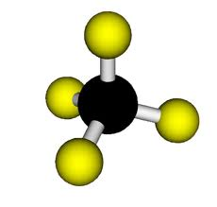
VIII. QUÍMICA DEL CARBONO. FORMULACIÓN ORGÁNICA

Slide 2
VIII. QUÍMICA DEL CARBONO. FORMULACIÓN
Índice
Enlaces del carbono
Hidrocarburos
Halogenuros de alquilo
Compuestos oxigenados
Compuestos nitrogenados
Isomería
El petróleo
Desarrollo de los compuestos orgánicos de síntesis

Slide 3
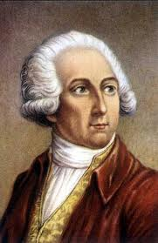
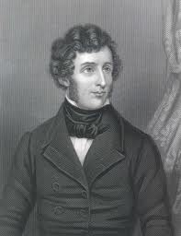
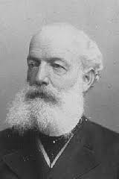




VIII. QUÍMICA DEL CARBONO. FORMULACIÓN
1 Enlaces del carbono
Lavoisier observó que en las reacciones de combustión de sustancias orgánicas siempre aparecía dióxido de carbono (CO₂) y agua (H₂O).
Estos resultados indicaban que el carbono y el hidrógeno eran constituyentes básicos de tales compuestos.
Más tarde se comprobó que pueden aparecer otros elementos: oxígeno, nitrógeno, halógenos, azufre y fósforo.
Wöhler fue el primero en sintetizar un producto orgánico a partir de sustancias inorgánicas:
$$H_{2}N$$
$$NH_{4}−N=C=O\underset{→}{Q}$$
$$C=O$$
$$H_{2}N$$
cianato de amonio urea
Kekulé señaló que todas las sustancias orgánicas contenían uno o más átomos de carbono en su molécula y propuso sustituir la expresión de sustancia orgánica por la de compuesto del carbono.

Slide 4

VIII. QUÍMICA DEL CARBONO. FORMULACIÓN
1 Enlaces del carbono
1.1. El átomo de carbono
La configuración electrónica del átomo de carbono es:
Se pueden distribuir de tres formas distintas:
$$1s^{2} 2s^{2} 2p^{2}$$
a)
E
b)
E
c)
E
2p_{x} 2p_{y} 2p_{z}
2p_{x} 2p_{y} 2p_{z}
2p_{x} 2p_{y} 2p_{z}
2s
2s
2s
1s
1s
1s
La solución a) es inestable (regla de Hund).
La b) corresponde al carbono divalente. Compuestos reactivos y efímeros (CO).
La c) es la más estable. El aporte de energía para promocionar un electrón 2s al 2p es compensado por la formación de los cuatro enlaces covalentes.

Slide 5
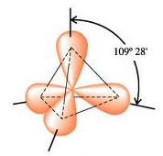
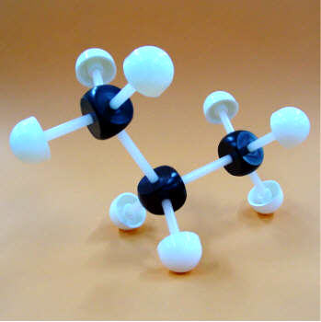
VIII. QUÍMICA DEL CARBONO. FORMULACIÓN
1 Enlaces del carbono
1.1. El átomo de carbono
Tipos de enlaces carbono-carbono
• Sencillos: se forman por la compartición de un par de electrones
☞ Se minimiza la repulsión colocándose los enlaces lo más lejos unos de otros. Se forma un tetraedro regular y forman entre sí un ángulo de 109,5 º.
☞ El carbono puede unirse a otros carbonos y formar, así, cadenas largas en zigzag con numerosos átomos, cada uno de los cuales puede girar libremente alrededor del eje de enlace. El propano (C₃H₈) es un ejemplo.

Slide 6
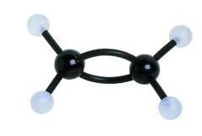
VIII. QUÍMICA DEL CARBONO. FORMULACIÓN
1 Enlaces del carbono
1.1. El átomo de carbono
Tipos de enlaces carbono-carbono
• Dobles: se forman por la compartición de dos pares de electrones
En este caso, el enlace se localiza en un plano y forma ángulos de 120º.
Los enlaces quedan dirigidos a los vértices de un triángulo equilátero.
En este doble enlace (C=C) no hay libre rotación. El eteno (CH₂=CH₂) es un ejemplo:
120º
120º

Slide 7
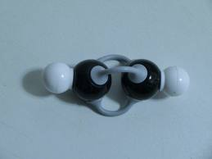
VIII. QUÍMICA DEL CARBONO. FORMULACIÓN
1 Enlaces del carbono
1.1. El átomo de carbono
Tipos de enlaces carbono-carbono
• Triples: se forman por la compartición de tres pares de electrones
En este caso, el enlace es lineal y los átomos forman ángulos de 180º.
En este triple enlace (C≡C) no hay libre rotación. El etino (CH≡CH) es un ejemplo:

Slide 8
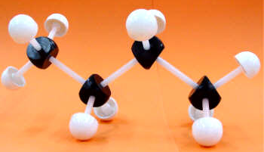
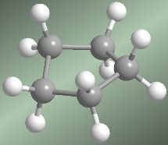
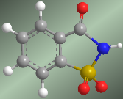
VIII. QUÍMICA DEL CARBONO. FORMULACIÓN
1 Enlaces del carbono
1.1. El átomo de carbono
Tipos de compuestos de carbono
Los que solo poseen enlaces sencillos son denominados compuestos saturados, y los que presentan algún enlace doble o triple, compuestos insaturados o no saturados.
Las cadenas pueden ser abiertas (compuestos acíclicos) o cerradas (compuestos cíclicos).
Todos pueden tener ramificaciones.
butano
ciclopentano
sacarina

Slide 9

VIII. QUÍMICA DEL CARBONO. FORMULACIÓN
1 Enlaces del carbono
1.2. Representación de las moléculas orgánicas
Fórmula empírica: Indica la relación más sencilla entre los átomos de los elementos que forman la molécula. Por ejemplo: (CH₃)_{n}, donde n es un número natural.
Fórmula molecular: Indica la relación exacta entre el número de átomos de cada elemento que forma esa molécula. Por ejemplo: (CH₃)₂  C₂H₆.
Fórmulas Moleculares | Molécula | Nombre
Geométricas |  | metano
Desarrolladas |  | metano
Semidesarrolladas | CH₃–CHBr–CH₂Br | 1,2-dibromopropano pent-2-eno
H
H
C
H
H
H
H
C
H
H

Slide 10
VIII. QUÍMICA DEL CARBONO. FORMULACIÓN
1 Enlaces del carbono
1.3. Serie homóloga y grupo funcional
Se puede sustituir uno o más átomos de hidrógeno por otro átomo o conjunto de átomos, para dar lugar a otro compuesto orgánico con propiedades químicas y físicas totalmente diferentes.
El átomo o grupo de átomos que sustituye al hidrógeno se denomina grupo funcional.
Aquellos compuestos que poseen el mismo grupo funcional con distinta masa molecular y que tienen propiedades físicas y químicas parecidas forman una serie homóloga.
Cada grupo funcional recibe un nombre y para su nomenclatura se utilizará un sufijo y un prefijo específico que se añaden al nombre, dependiendo de si el grupo funcional es el principal o si actúa como sustituyente.
Los compuestos pueden tener un grupo funcional o más de uno. A estos últimos se los denomina polifuncionales, y para nombrarlos se sigue el orden de prioridad.

Slide 11
VIII. QUÍMICA DEL CARBONO. FORMULACIÓN
1 Enlaces del carbono
1.3. Serie homóloga y grupo funcional
Orden de prioridad | Grupo Funcional | Sufijo y prefijo | Ejemplo
Ácidos carboxílicos | R-COOH | Ácido+ -oico | CH₃-CH₂-COOH (ácido propanoico)
Ésteres | R-COO-R’ | R-ato de R’-ilo | CH₃-COOHCH₃ (etanoato de metilo)
Haluros de ácido | R-COX | X-uro de R-oilo | CH₃-COCl (cloruro de etanoilo)
Amidas | R-CONH₂ | -amida | CH₃-CONH₂ (etanoamida)
Nitrilos | R-C≡N | -nitrilo o cianuro de -ilo | CH₃-C≡N (etanonitrilo) o c. de metilo
Aldehídos | R-CHO | -al | CH₃-CHO (etanal)
Cetonas | R-CO-R’ | -ona | CH₃-CO-CH₃ (propanona)
Alcoholes | R-OH | -ol | CH₃-CH₂OH (etanol)
Hidrocarburos aromáticos |  | benceno | (metilbenceno)
Aminas | R-NH₂ | -amina | CH₃-NH₂ (1-metilamina)
Éteres | -O- | -éter u -oxi- | CH₃-O-CH₂-CH₃ (etilmetiléter o etoximetano)
Alquenos | -C=C- | -eno | CH₂=CH₂ (eteno)
Alquinos | -C≡C- | -ino | CH≡CH (etino o acetileno)
Alcanos | R-CH₂-R’ | -ano | CH₃-CH₃ (etano)
Derivados halogenados | R-X (F, Cl, Br, I) | haluro de -ilo o halógeno- | CH₃-CH₂Cl (cloruro de etilo)
Nitroderivados | -NO₂ | nitro- | CH₃-CH₂-NO₂ (nitroetano)
CH₃

Slide 12
VIII. QUÍMICA DEL CARBONO. FORMULACIÓN
2 Hidrocarburos
Son compuestos constituidos exclusivamente por átomos de carbono e hidrógeno
Clasificación |  |  | Ejemplos
acíclicos (cadena abierta) | saturados | alcanos | CH₃--CH₃ etano
 | no saturados | alquenos | CH₂=CH₂ eteno
 |  | alquinos | CH≡CH etino
cíclicos (cadena cerrada) | alicíclicos | cicloalcanos | ciclohexano
 |  | cicloalquenos | ciclohexeno
 | aromáticos | monocíclicos | arenos | benceno
 |  | policíclicos | aislados | bifenilo
 |  |  | condensados | naftaleno

Slide 13



VIII. QUÍMICA DEL CARBONO. FORMULACIÓN
2 Hidrocarburos
2.1. Alcanos
Son hidrocarburos saturados (todos los enlaces entre carbonos son sencillos).
Fórmula general: C_{n}H_{2n+2}
Nomenclatura
Prefijos | Nº átomos en cadena
Met- | 1 átomo de C
Et- | 2 átomos de C
Prop- | 3 átomos de C
But- | 4 átomos de C
Pent- | 5 átomos de C
Hex- | 6 átomos de C
Hept- | 7 átomos de C
Oct- | 8 átomos de C
Non- | 9 átomos de C
Dec- | 10 átomos de C
☞ Se nombran con un prefijo indicativo del número de átomos de carbono, al que se le añade la terminación –ano.
$$CH_{3}−CH_{3}$$
$$CH_{3}−CH_{2}−CH_{3}$$
etano
propano
☞ La letra n colocada delante del nombre, indica que no tiene ramificaciones.
$$CH_{3}−CH_{2}−CH_{2}−CH_{3}$$
n-butano

Slide 14












VIII. QUÍMICA DEL CARBONO. FORMULACIÓN
2 Hidrocarburos
2.1. Alcanos
Si alguno de los alcanos pierde un átomo de hidrógeno, da lugar a un radical alquílico, que se caracteriza por una valencia libre.
Se nombran con la terminación –il o –ilo:
$$−CH_{3}$$
$$−CH_{2}−CH_{3}$$
$$−CH_{2}−CH_{2}−CH_{3}$$
metil
etil
propil
Hay radicales que tienen nombre propio admitido por la IUPAC:
$$CH_{3}$$
$$−CH$$
$$−CH_{2}−CH_{2}−CH_{2}−CH_{3}$$
$$CH_{3}$$
n-butil
isopropil
$$CH_{3}$$
$$CH_{3}$$
$$−C−$$
$$CH_{3}$$
$$−CH_{2}−CH$$
$$CH_{3}$$
$$CH_{3}$$
tercbutil
isobutil

Slide 15
VIII. QUÍMICA DEL CARBONO. FORMULACIÓN
2 Hidrocarburos
2.1. Alcanos
Reglas para nombrar alcanos ramificados
Se toma como cadena principal aquella que contenga un mayor número de átomos de carbono.
Se numeran los átomos de carbono de la cedan principal de tal forma que las ramificaciones tengan los números localizadores más bajos.
Se nombra primero la ramificación con la terminación –il (indicando, si fuera necesario, la posición con un número) y luego la cadena principal. Si existen dos o más ramificaciones, se nombran por orden alfabético.
Si en la cadena principal hubiera dos o más radicales iguales se emplearán los prefijos di-, tri-, tetra-, y en el nombre se indican las posiciones.
Si las ramificaciones son complejas, se nombran independientemente entre paréntesis.
Entre número y número se intercala una coma, y entre número y letra, un guión.

Slide 16

















VIII. QUÍMICA DEL CARBONO. FORMULACIÓN
2 Hidrocarburos
2.1. Alcanos
Reglas para nombrar alcanos ramificados
Ejemplos:
$$CH_{3}$$
$$CH_{3}−CH−CH_{3}$$
$$CH_{3}−CH−CH_{3}−CH_{3}$$
$$CH_{3}−C−CH_{3}−CH_{3}$$
$$CH_{3}$$
$$CH_{3}$$
$$CH_{3}$$
metilpropano
metilbutano
2,2-dimetilbutano
$$CH_{3}−CH−CH−CH_{3}$$
$$CH_{3}$$
$$CH_{3}$$
Cuando un carbono está unido a un solo átomo de carbono, es un carbono primario; cuando está unido a dos átomos de carbono, es un carbono secundario; es terciario si está ligado a tres carbonos y cuaternario cuando se encuentra unido a cuatro.
2,3-dimetilbutano
$$CH_{3}$$
10
9
8
7
6
5
4
3
2
1
$$CH_{3}−CH_{2}−CH_{2}−CH−CH_{2}−C−CH_{2}−CH−CH_{2}−CH_{3}$$
$$CH_{2}$$
$$CH_{2}$$
$$CH_{3}$$
$$CH_{2}$$
$$CH_{3}$$
$$CH_{3}$$
5-etil-3,5-dimetil-7-propildecano

Slide 17









2.1. Alcanos
Actividades
Nombra los siguientes compuestos: a) b) c) Formula los siguientes compuestos: a) 3-etilhexano b) 2,2,3-trimetilpentano c) 4-etil-2,7-dimetiloctano
$$CH_{3}−CH−CH_{2}−CH−CH_{3}$$
$$CH_{3}$$
$$CH_{3}$$
$$CH_{3}−CH_{2}−CH−CH−CH_{2}−CH_{3}$$
$$CH_{3}$$
$$CH_{2}−CH_{3}$$
$$CH_{3}$$
$$CH_{3}−CH−C−CH_{2}−CH−CH_{2}−CH_{3}$$
$$CH_{3}$$
$$CH_{3}$$
$$CH_{2}−CH_{3}$$

Slide 18
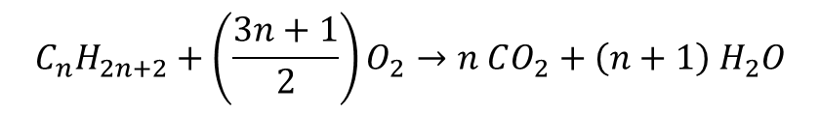
VIII. QUÍMICA DEL CARBONO. FORMULACIÓN
2 Hidrocarburos
2.1. Alcanos
Propiedades y obtención
Los cuatro primeros alcanos tienen un punto de ebullición inferior a 25 ºC, por lo que, a temperatura ambiente y presión normal, se encuentran en forma gaseosa.
Los comprendidos entre el pentano y el heptadecano, son líquidos.
Los que tienen 18 o más átomos de carbono, sólidos.
No son compuestos polares por lo que solo son solubles en disolventes no polares.
La densidad aumenta en función del número de átomos de carbono, pero su valor máximo es inferior a la densidad del agua.
Se obtienen a partir del petróleo y el gas natural.
No reaccionan ni con ácidos ni con bases.
Se utilizan como combustibles, pues arden con facilidad:
$$C_{n}H_{2n+2}+\left(\frac{3n+1}{2}\right)O_{2}→n CO_{2}+\left(n+1\right) H_{2}O$$

Slide 19



VIII. QUÍMICA DEL CARBONO. FORMULACIÓN
2 Hidrocarburos
2.2. Alquenos
Son hidrocarburos no saturados que presentan al menos un doble enlace.
Fórmula general: C_{n}H_{2n}
Nomenclatura
☞ Se nombran igual que los alcanos, pero sustituyendo el sufijo –ano por –eno:
$$CH_{2}=CH_{2}$$
$$CH_{3}−CH=CH_{2}$$
eteno
propeno
☞ Generalmente, es necesario indicar la posición del doble enlace, mediante un número localizador (el menor posible), de la siguiente manera:
$$CH_{3}−CH_{2}−CH_{2}−CH=CH_{2}$$
pent-1-eno

Slide 20





VIII. QUÍMICA DEL CARBONO. FORMULACIÓN
2 Hidrocarburos
2.2. Alquenos
Reglas para nombrar alquenos ramificados
La cadena principal será la que tenga el doble enlace y se numera de modo que a este le corresponda el número más bajo .
Si hay más de un doble enlace, se utilizan los prefijos di-, tri-, …
$$CH_{3}−C=CH−CH_{3}$$
$$CH_{2}=CH−CH=CH_{3}$$
$$CH_{3}$$
2-metilbut-2-eno
buta-1,3-dieno
Si la cadena que contiene el doble enlace es un radical, la terminación es -enilo:
$$CH_{2}=C−$$
$$CH_{3}−CH=CH−$$
etenilo o vinilo
1- propenilo

Slide 21





VIII. QUÍMICA DEL CARBONO. FORMULACIÓN
2 Hidrocarburos
2.2. Alquenos
Actividades
3. Nombra los siguientes compuestos: a) b) 4. Formula los siguientes compuestos: a) 3,4-dimetilhex-3-eno b) 3,4-dimetilhexa-2,4-dieno
$$CH_{3}$$
$$CH_{3}−C−CH_{2}−C=CH_{2}$$
$$CH_{3}$$
$$CH_{3}$$
$$CH_{3}−CH_{2}−C=CH_{2}$$
$$CH_{3}$$

Slide 22



VIII. QUÍMICA DEL CARBONO. FORMULACIÓN
2 Hidrocarburos
2.2. Alquenos
Propiedades y obtención
Son parecidas a las de los alcanos.
Los puntos de fusión de los alquenos son un poco superiores a los de los alcanos de igual número de carbonos.
El punto ebullición aumenta con el número de carbonos.
Los alcanos inferiores a cuatro átomos de carbono pueden obtenerse de la industria petrolera. Los más complejos se preparan por reacciones de eliminación de átomos o grupos de átomos de dos carbonos contiguos:
$$−C−C− \underset{→}{ácido} −C=C− +H_{2}O$$
$$H$$
$$OH$$
Los alquenos son más reactivos que los alcanos. Dan lugar a reacciones de adición al doble enlace:
$$CH_{3}−CH=CH_{2}+H_{2} \underset{→}{Pt} CH_{3}−CH_{2}−CH_{3}$$

Slide 23


VIII. QUÍMICA DEL CARBONO. FORMULACIÓN
2 Hidrocarburos
2.3. Alquinos
Los alquinos o hidrocarburos acetilénicos son hidrocarburos con triple enlace entre dos de sus átomos de carbono, son por tanto, insaturados.
Fórmula general: C_{n}H_{2n-2}.
Nomenclatura
☞ Se nombran igual que los alquenos, pero con la terminación –ino:
$$CH≡CH$$
$$CH≡C−CH_{2}−CH_{3}$$
etino o acetileno
but-1-ino
Si coexisten un doble y un triple enlace, se numera la cadena por el extremo más cercano a cualquiera de las dos insaturaciones.
A igualdad de situación, se empieza por el doble enlace.
Al escribir el nombre, la terminación -eno es la que tiene la cadena principal y después se escribe -ino, con su número localizador correspondiente:
$$CH_{2}=CH−C≡C−CH_{2}−CH_{3}$$
hex-1-en-3-ino

Slide 24


VIII. QUÍMICA DEL CARBONO. FORMULACIÓN
2 Hidrocarburos
2.3. Alquinos
Reglas para nombrar alquinos ramificados
Si además de haber dobles y triples enlaces, hay radicales alquílicos, la cadena principal será la que tenga más insaturaciones otorgando a los dobles y triples enlaces los números localizadores más bajos posibles.
Si el alquino actúa como radical, la terminación es -inilo:
$$CH≡C−CH_{2}−CH_{2}−C−CH_{2}−CH_{3}$$
$$CH_{2}$$
2-etilhex-1-en-5-ino
$$CH≡C−$$
etinilo

Slide 25




VIII. QUÍMICA DEL CARBONO. FORMULACIÓN
2 Hidrocarburos
2.3. Alquinos
Actividades
5. Nombra los siguientes compuestos: a) b) 6. Formula los siguientes compuestos: a) pent-3-en-1-ino b) 5,6-dimetilhept-5-en-1,3-diino
$$CH_{3}$$
$$CH_{3}−CH−CH−C≡CH$$
$$CH_{3}$$
$$CH_{3}−CH_{2}−C=CH−C≡CH$$
$$CH_{2}$$
$$CH_{3}$$

Slide 26






VIII. QUÍMICA DEL CARBONO. FORMULACIÓN
2 Hidrocarburos
2.3. Alquinos
Propiedades y obtención
Son, en esencia, las mismas que las de los alcanos y los alquenos.
Son muy reactivos: arden con una llama más viva que cualquier otro hidrocarburo de igual número de átomos.
El alquino más importante es el etino (o acetileno). Se usa como materia prima de numerosos productos y como combustible.
Pueden prepararse por eliminación de átomos o grupos de átomos en dos carbonos contiguos:
Dan reacciones de adición al triple enlace:
$$W$$
$$X$$
$$W$$
$$X$$
$$−C−C− \underset{→}{−YZ} −C=C− \underset{→}{−WX} −C≡C−$$
$$Y$$
$$Z$$
$$CH_{3}−C≡C−CH_{3}+{2 H}_{2} \underset{→}{Ni} CH_{3}−CH_{2}−CH_{2}−CH_{3}$$
but-2-ino
butano
$$CH≡CH \underset{→}{HCl} CH_{2}=CHCl \underset{→}{HCl} CH_{3}−C{HCl}_{2}$$
etino
cloroeteno
1,1-dicloroetano

Slide 27



























VIII. QUÍMICA DEL CARBONO. FORMULACIÓN
2 Hidrocarburos
2.4. Hidrocarburos alicíclicos (no aromáticos)
Son hidrocarburos de cadena cerrada, ya sea saturada o insaturada.
Nomenclatura
☞ Se nombran anteponiendo el prefijo ciclo- al nombre del hidrocarburo de cadena abierta equivalente, con las terminaciones -ano, -eno o -ino.
$$CH_{2}$$
$$CH_{2}$$
$$H_{2}C$$
$$CH_{2}$$
$$CH_{2}$$
$$H_{2}C−CH_{2}$$
$$H_{2}C$$
$$CH_{2}$$
$$H_{2}C$$
$$CH_{2}$$
$$H_{2}C−CH_{2}$$
$$H_{2}C−CH_{2}$$
$$H_{2}C−CH_{2}$$
$$CH_{2}$$
ciclopropano
ciclobutano
ciclopentano
ciclohexano
☞ Si hay radicales o insaturaciones, se mantiene la misma forma de nomenclatura:
$$H_{3}C$$
$$CH$$
$$HC−CH_{2}$$
$$H_{2}C$$
$$CH$$
$$CH_{2}$$
$$HC=CH$$
$$H_{2}C−CH$$
$$HC−CH_{2}$$
$$H_{2}C−CH−CH_{3}$$
$$HC=CH$$
$$CH_{3}$$
$$CH_{3}$$
metilciclopropano
ciclobuta-1,3-dieno
1,3-dimetilciclobutano
4-metilciclopent-1-eno

Slide 28










VIII. QUÍMICA DEL CARBONO. FORMULACIÓN
2 Hidrocarburos
2.4. Hidrocarburos alicíclicos (no aromáticos)
Actividades
7. Nombra los siguientes compuestos: a) b) 8. Formula los siguientes compuestos: a) 1,3-dimetilciclopentano b) 1,2-dimetilciclopent-1-eno
$$HC=CH$$
$$HC=C$$
$$CH_{3}$$
$$CH$$
$$H_{2}C$$
$$CH$$
$$HC−CH_{2}$$
$$CH$$
$$H_{3}C$$
$$CH_{3}$$

Slide 29
VIII. QUÍMICA DEL CARBONO. FORMULACIÓN
2 Hidrocarburos
2.4. Hidrocarburos alicíclicos (no aromáticos)
Propiedades y obtención
Son muy parecidas a las de los hidrocarburos de cadena abierta correspondientes, si bien los puntos de ebullición y densidad son lago más elevados.
Se obtienen tratando un derivado dihalogenado en los extremos con Na o Zn en polvo.

Slide 30
























VIII. QUÍMICA DEL CARBONO. FORMULACIÓN
2 Hidrocarburos
2.5. Hidrocarburos aromáticos
El benceno es el hidrocarburo aromático más sencillo y el origen de esta familia de sustancias orgánicas.
Su fórmula molecular es C₆H₆.
Los seis átomos de carbono son equivalentes.
Forma, por lo general, compuestos de sustitución más que de adición, hecho que no ocurriría si existieran dobles o triples enlaces claramente localizados.
La distancia entre dos átomos de carbono contiguos es intermedia entre un doble enlace y uno simple.
Los doce átomos se encuentran en el mismo plano, y todos los ángulos de enlace son de 120º.
$$H$$
$$H$$
$$H$$
$$C$$
$$H$$
$$H$$
$$C$$
$$H$$
$$C$$
$$C$$
$$C$$
$$C$$
por simplicidad
$$C$$
$$C$$
$$C$$
$$C$$
se representa por
$$H$$
$$C$$
$$H$$
$$H$$
$$C$$
$$H$$
$$H$$
$$H$$

Slide 31














VIII. QUÍMICA DEL CARBONO. FORMULACIÓN
2 Hidrocarburos
2.5. Hidrocarburos aromáticos
Nomenclatura
☞ Cuando hay un único sustituyente sobre el anillo bencénico, el nombre de aquel se antepone a la palabra benceno:
$$H_{3}C$$
$$CH_{3}$$
$$Cl$$
$$CH_{3}$$
$$CH_{2}−CH_{2}−CH_{3}$$
$$CH$$
clorobenceno
metilbenceno
propilbenceno
isopropilbenceno
☞ Si existen dos sustituyentes, deben indicarse las posiciones con los números 1,2-, 1,3- o 1,4-, o con los prefijos orto- (o-), meta- (m-) o para- (p-).
$$Cl$$
$$Cl$$
$$Cl$$
$$CH_{3}$$
$$CH_{3}$$
$$CH_{3}$$
$$CH_{3}$$
$$CH_{3}$$
o-clorometilbenceno
m-clorometilbenceno
p-clorometilbenceno
o-dimetilbenceno

Slide 32













VIII. QUÍMICA DEL CARBONO. FORMULACIÓN
2 Hidrocarburos
2.5. Hidrocarburos aromáticos
Nomenclatura
☞ En el caso de que haya más de dos sustituyentes, estos recibirán los números localizadores más bajos y se nombrarán por orden alfabético:
$$CH_{3}$$
$$CH_{3}$$
$$CH_{3}−CH_{2}$$
$$CH$$
$$CH_{3}$$
$$CH_{2}−CH_{3}$$
$$CH_{2}−CH_{3}$$
$$Cl$$
$$H_{3}C$$
$$CH_{3}$$
$$CH=CH_{2}$$
1-cloro-2-etil-3-metilbenceno
1-etil-3-isopropil-5-vinilbenceno
1-etil-2,4-dimetilbenceno
☞ El radical del benceno se denomina fenilo:
$$CH_{2}−CH_{2}−CH−CH_{3}$$
$$CH_{2}−CH=C−CH_{3}$$
fenilo
2-fenilbutano
2-fenilbut-2-eno

Slide 33

VIII. QUÍMICA DEL CARBONO. FORMULACIÓN
2 Hidrocarburos
2.5. Hidrocarburos aromáticos
Nomenclatura
☞ Nombres propios admitidos por la IUPAC:
$$CH_{3}$$
tolueno
bifenilo
naftaleno
antraceno

Slide 34




VIII. QUÍMICA DEL CARBONO. FORMULACIÓN
2 Hidrocarburos
2.5. Hidrocarburos aromáticos
Actividades
9. Nombra los siguientes compuestos: a) b) 10. Formula los siguientes compuestos: a) p-diclorobenceno b) fenilpropano o isopropilbenceno
$$CH_{3}$$
$$CH=CH_{2}$$
$$CH_{3}$$
$$CH_{3}$$

Slide 35
VIII. QUÍMICA DEL CARBONO. FORMULACIÓN
2 Hidrocarburos
2.5. Hidrocarburos aromáticos
Propiedades y obtención
El benceno es un líquido incoloro que origina vapores tóxicos. Los del tolueno también son venenosos.
Ambas sustancias se emplean como disolventes, y el tolueno, además, como materia prima para fabricar trinitrotolueno (TNT).
En general, son insolubles en agua; sin embargo, disuelven grasa y compuestos apolares.
Fórmula molecular | Nombre | Pto. ebullición ºC | Pto. fusión ºC
C₆H₆ | benceno | 80 | 6
C₆H₅CH₃ | tolueno | 111 | --95
C₁₀H₈ | naftaleno | 218 | 80
C₆H₅(C₆H₁₁) | ciclohexilbenceno | 238 | 7
C₆H₅(C₆H₅) | bifenilo | 255 | 69
C₁₄H₁₀ | antraceno | 342 | 218

Slide 36







VIII. QUÍMICA DEL CARBONO. FORMULACIÓN
2 Hidrocarburos
2.5. Hidrocarburos aromáticos
Propiedades y obtención
El benceno y el tolueno se obtienen como fracciones de la destilación seca de la hulla. También se encuentran en algunos petróleos.
Se puede preparar por deshidrogenación catalítica de cicloalcanos:
$$CH_{3}$$
$$CH_{3}$$
calor
$$+3 H_{2}$$
Ni
metilciclohexano
tolueno
Los hidrocarburos aromáticos difícilmente dan adiciones al doble enlace.
Más fácil resultan las sustituciones de un hidrógeno por otro átomo:
Ejemplo: nitración
$$H$$
$$NO_{2}$$
$$+ HNO_{3} \underset{→}{H_{2}SO_{4}}$$
$$+ H_{2}O$$
60 ºC
nitrobenceno

Slide 37




VIII. QUÍMICA DEL CARBONO. FORMULACIÓN
3 Halogenuros de alquilo
Son hidrocarburos de cuyos átomos de hidrógeno uno o más han sido sustituidos por uno o más átomos de halógeno (Cl y Br principalmente).
Su grupo funcional es -X, donde X es un halógeno.
Nomenclatura
Se nombran anteponiendo al nombre del hidrocarburo el del halógeno, y si hay más de uno, se numeran, siempre con los localizadores más bajos posibles:
$$CH_{3}−CH_{2}Cl$$
$$CH_{3}−CH{Cl}_{2}$$
cloroetano
1,1-dicloroetano
Actividades
11. Nombra los siguientes compuestos: a) b) 12. Formula los siguientes compuestos: a) 1,2-dicloroetano b) 1,1-dicloreteno
$$Cl$$
$$ClCH=CHCl$$

Slide 38










VIII. QUÍMICA DEL CARBONO. FORMULACIÓN
3 Halogenuros de alquilo
Propiedades y obtención
Tienen un punto de ebullición considerablemente más alto que los alcanos de igual número de átomos de carbono. Dentro de una serie aumenta con la masa atómica del halógeno.
Son insolubles en agua y solubles en benceno, éter, cloroformo, CCl₄,…
El triclorometano, o cloroformo CHCl₃, se utilizó como anestésico (en desuso por causar problemas al organismo)
Los clorofluorcarbonos fueron empleados como refrigerantes (en desuso).
El DDT [1,1,1-tricloro-2,2-di(p-clorofenil)etano] fue muy utilizado como insecticida (en desuso por toxicidad)
Se obtienen por sustitución de grupos –OH de alcoholes o de –H de hidrocarburos por halógenos o por adición de halogenuros de hidrógeno o halógenos a alquenos y alquinos:
$$−C=C− \underset{→}{HX} −C−C−$$
sustitución
adición
$$X$$
$$X$$
$$H$$
$$X$$
$$R−OH \underset{→}{X_{2}} R−X$$
$$−C≡C− \underset{→}{2 X_{2}} −C−C−$$
$$R−H \underset{→}{X_{2}} R−X+HX$$
$$X$$
$$X$$

Slide 39




VIII. QUÍMICA DEL CARBONO. FORMULACIÓN
3 Halogenuros de alquilo
Propiedades y obtención
Dan, principalmente, dos tipos de reacciones:
• De sustitución:
donde Z puede ser H₂O, NH₃ o un ácido orgánico.
• De eliminación:
Algunos halogenuros de alquilo dan reacciones de polimerización (combinación de muchas moléculas pequeñas, monómeros, para formar otras más grandes):
• El teflón, (-CF₂-CF₂)_{n}, se utiliza como revestimiento antiadherente.
• El PVC, (-CH₂-CHCl-)_{n}, que al solidificarse, se forma un producto muy duro.
• El neopreno, (-CH₂-CCl=CH-CH₂-)_{n}, tiene propiedades del caucho natural, aunque es más duro y resistente al petróleo, las grasas y el calor.
$$R−X+Z →R−Z^{′}+HX$$
$$−C−C− →−C=C− +HX$$
$$H$$
$$X$$

Slide 40
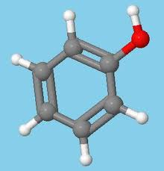
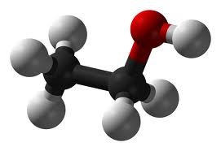
VIII. QUÍMICA DEL CARBONO. FORMULACIÓN
4 Compuestos oxigenados
Están formados por aquellas sustancias orgánicas que, además de carbono e hidrógeno, poseen oxígeno en su estructura.
El átomo de oxígeno da lugar a diferentes grupos funcionales.
4.1. Alcoholes y fenoles
El grupo funcional de alcoholes y fenoles es el -OH (grupo hidroxilo):
• Los alcoholes pueden considerarse derivados de los hidrocarburos saturados al sustituir un hidrógeno por un grupo -OH.
• Los fenoles por su parte, son derivados del benceno que resultan de sustituir uno o más átomos de hidrógeno del benceno por uno o más grupos -OH.
etanol
fenol

Slide 41










VIII. QUÍMICA DEL CARBONO. FORMULACIÓN
4 Compuestos oxigenados
4.1. Alcoholes y fenoles
Nomenclatura
Los alcoholes se nombran añadiendo la terminación -ol al nombre del hidrocarburo y determinando numéricamente la posición que ocupa.
Alcoholes primarios. Están unidos a un radical, R-CH₂-OH:
Alcoholes secundarios. Se encuentran unidos a dos radicales, R-CHOH-R’:
Alcoholes terciarios. Están unidos a tres radicales:
$$CH_{3}−CH_{2}OH$$
$$CH_{3}−CH_{2}−CH_{2}OH$$
etanol
1-propanol
$$CH_{3}−CHOH−CH_{3}$$
$$OHCH_{2}−CHOH−CH_{2}OH$$
propan-2-ol
propano-1,2,3-triol
$$CH_{3}$$
$$R′$$
$$CH_{3}−C−OH$$
$$R−C−OH$$
$$CH_{3}$$
$$R′′$$
metilpropan-2-ol

Slide 42








VIII. QUÍMICA DEL CARBONO. FORMULACIÓN
4 Compuestos oxigenados
4.1. Alcoholes y fenoles
Nomenclatura
Cuando haya que nombrar al grupo -OH como radical, se empleará el prefijo hidroxi-.
La nomenclatura de los fenoles sigue las normas de los derivados bencénicos:
$$CH_{3}$$
$$Cl$$
$$CH_{3}$$
$$OH$$
$$OH$$
$$OH$$
$$OH$$
$$OH$$
$$OH$$
$$CH_{3}$$
fenol
o-metilfenol
m-clorofenol
2,6-dimetilfenol
o-dihidroxibenceno
o-hidroxifenol

Slide 43





VIII. QUÍMICA DEL CARBONO. FORMULACIÓN
4 Compuestos oxigenados
4.1. Alcoholes y fenoles
Actividades
13. Nombra los siguientes compuestos: a) b) c) 14. Formula los siguientes compuestos: a) 2,2-dimetilpentan-3-ol b) o-clorofenol c) propano-1,2-diol
$$CH_{3}−CHOH−CHOH−CH_{3}$$
$$CH_{3}−CH−CHOH−CH_{3}$$
$$CH_{3}$$
$$CH_{2}OH−CH−CHOH−CH_{3}$$
$$CH_{3}$$

Slide 44



VIII. QUÍMICA DEL CARBONO. FORMULACIÓN
4 Compuestos oxigenados
4.1. Alcoholes y fenoles
Propiedades y obtención
Tienen elevado punto de ebullición y muy solubles en agua los primeros de la serie (entre los cuatro o cinco átomos de carbono).
Los primeros de la serie son líquidos incoloros, de olor suave. Desde el de cuatro de átomos de carbono hasta el de once son aceitosos, insolubles en agua y de olor agradable. Los superiores son sólidos y carecen de olor.
Se utilizan como disolventes en la fabricación de barnices y pinturas y como combustibles y materia prima en la obtención de otros productos.
El fenol es un sólido cristalino que se usa como desinfectante y antiséptico.
Hay varias formas de obtener los alcoholes simples: hidratación del alquenos, oxidación de alquenos y fermentación de carbohidratos con levaduras.
Las reacciones más importantes son de sustitución del -OH y eliminación de una molécula de agua:
$$R−OH+HX→R−X+H_{2}O$$
$$−C−C− →−C=C− +H_{2}O$$
$$H$$
$$OH$$

Slide 45


VIII. QUÍMICA DEL CARBONO. FORMULACIÓN
4 Compuestos oxigenados
4.2. Éteres
Resultan de la unión de dos radicales alquilos a un átomo de oxígeno.
Su grupo funcional es -O-.
Nomenclatura
Se pueden nombrar intercalando el término -oxi- entre los nombres de los dos radicales ligados al oxígeno.
Otra forma es utilizando la terminación -éter después del nombre de los dos radicales, siempre en orden alfabético. Cuando los dos radicales son iguales se antepone el prefijo -di al nombre del radical, seguido de -éter:
$$CH_{3}−O−CH_{2}−CH_{3}$$
$$CH_{3}−CH_{2}−O−CH_{2}−CH_{3}$$
etano-oxi-metano
éter metiletílico o etilmetiléter
etano-oxi-etano
éter dietílico o dietiléter
Propiedades
Son compuestos estables y de poca actividad, por lo que se emplean como disolventes.
La mayoría son líquidos muy volátiles e inflamables.

Slide 46










VIII. QUÍMICA DEL CARBONO. FORMULACIÓN
4 Compuestos oxigenados
4.3. Aldehídos y cetonas
Se caracterizan por tener como grupo funcional un doble enlace C=O (grupo carbonilo).
En los aldehídos el grupo carbonilo se encuentra en el extremo de la cadena (carbono primario). La fórmula general es R-CHO.
En las cetonas el grupo carbonilo se halla en un carbono secundario. La fórmula general es R-CO-R’.
Nomenclatura
Los aldehídos se nombran añadiendo la terminación -al a la denominación del hidrocarburo, aunque la IUPAC admite ciertos nombres propios:
Si el aldehído no está en la cadena principal, se nombrará como formil.
$$O$$
$$O$$
$$O$$
$$H−C$$
$$CH_{3}−C$$
$$CH_{3}−CH_{2}−C$$
$$CHO−CH_{2}−CHO$$
$$H$$
$$H$$
$$H$$
metanal
formaldehído
etanal
acetaldehído
propanal
propinoaldehído
propanodial

Slide 47



VIII. QUÍMICA DEL CARBONO. FORMULACIÓN
4 Compuestos oxigenados
4.3. Aldehídos y cetonas
Nomenclatura
Las cetonas se nombran con la terminación -ona, anteponiendo el nombre del hidrocarburo del que derivan.
También se suelen nombrar anteponiendo la palabra cetona a los nombres de los radicales.
La cetona más sencilla es la de tres átomos de carbono, llamada propanona o acetona (aceptada por la IUPAC).
Si el grupo cetona actúa como radical se usará el prefijo oxo-.
$$CH_{3}−CO−CH_{3}$$
$$CH_{3}−CO−CH_{2}−CH_{3}$$
$$CH_{3}−CO−CO−CH_{3}$$
propanona acetona
butanona
butanodiona

Slide 48



VIII. QUÍMICA DEL CARBONO. FORMULACIÓN
4 Compuestos oxigenados
4.3. Aldehídos y cetonas
Actividades
15. Nombra los siguientes compuestos: a) b) 16. Formula los siguientes compuestos: a) metilpropanodial b) pentan-2-ona
$$CH_{3}−CH−CHO$$
$$CH_{3}$$
$$CH_{3}$$
$$CH_{3}−CO−C−CO−CH_{3}$$
$$CH_{3}$$

Slide 49
VIII. QUÍMICA DEL CARBONO. FORMULACIÓN
4 Compuestos oxigenados
4.3. Aldehídos y cetonas
Propiedades y obtención
Los aldehídos y cetonas tienen un punto de ebullición más elevado que los compuestos no polares de parecida masa molecular.
Sus moléculas no pueden unirse por puentes de hidrógeno, por lo que su punto de ebullición es inferior al de los alcoholes de parecida masa molecular.
Los aldehídos y cetonas inferiores son solubles en agua.
Con excepción de los términos superiores, los aldehídos y cetonas alifáticas son líquidos.
El metanal , o formaldehído, se emplea como germicida.
La acetona es un líquido de olor agradable , muy volátil y miscible con el agua y la gasolina.
Se obtienen a partir de la oxidación de alcoholes.
Son muy reactivos. Se oxidan fácilmente, sobre todo los aldehídos:
$$CH_{3}−CH_{2}−CH_{2}OH\underset{→}{KMnO_{4}}CH_{3}−CH_{2}−CHO$$
$$R−CHO\underset{→}{KMnO_{4}}R−COOH$$

Slide 50








VIII. QUÍMICA DEL CARBONO. FORMULACIÓN
4 Compuestos oxigenados
4.4. Ácidos carboxílicos
El grupo funcional es el grupo carboxilo, -COOH, que solo puede ir en carbonos del extremo de la cadena.
Su fórmula general es:
$$O$$
$$R−C$$
$$OH$$
Nomenclatura
Se designa con la terminación -oico, que se une al nombre del hidrocarburo y anteponiendo el término ácido:
$$HCOOH$$
$$CH_{3}−COOH$$
$$CH_{3}−CH_{2}−CH_{2}−COOH$$
ácido metanoico ácido fórmico
ácido etanoico ácido acético
ácido butanoico ácido butírico
$$COOH$$
$$CH_{3}−CH_{2}−COOH$$
$$CH_{2}=CH−COOH$$
ácido propanoico ácido propiónico
ácido propenoico ácido acrílico
ácido benzoico

Slide 51


VIII. QUÍMICA DEL CARBONO. FORMULACIÓN
4 Compuestos oxigenados
4.4. Ácidos carboxílicos
Actividades
17. Nombra los siguientes compuestos: a) b) 18. Formula los siguientes compuestos: a) ácido hexa-2,5-dienoico b) ácido pent-2-enodioico
$$COOH−CH_{2}−COOH$$
$$CH_{3}−CH−COOH$$
$$CH_{3}$$

Slide 52

VIII. QUÍMICA DEL CARBONO. FORMULACIÓN
4 Compuestos oxigenados
4.4. Ácidos carboxílicos
Propiedades y obtención
Son los principales compuestos orgánicos que presentan acidez apreciable. Son sustancias polares.
Los primeros de la serie son solubles en agua, el de cinco carbonos es parcialmente soluble y los superiores casi insolubles. Todos son solubles en éter, alcohol y benceno.
Sus puntos de ebullición son más elevados que los de los alcoholes de parecida masa molar.
Los primeros son líquidos de olor fuerte y los superiores son sólidos.
Los ácidos grasos son ácidos carboxílicos de cadena larga.
Se suelen obtener por oxidación de alcoholes primarios:
La reacción más importantes es la esterificación:
$$R−CH_{2}OH\underset{→}{KMnO_{4}}R−COOH$$
$$H^{+}$$
$$R−COOH+R^{′}−OH⇄R−COOR^{′}+H_{2}O$$

Slide 53




VIII. QUÍMICA DEL CARBONO. FORMULACIÓN
4 Compuestos oxigenados
4.5. Ésteres
Resultan de reemplazar el hidrógeno del grupo carboxílico de los ácidos orgánicos por un radical.
El grupo funcional que caracteriza a los ésteres es el -COO-, y su fórmula general es:
$$O$$
$$R−C$$
$$O−R′$$
Nomenclatura
Se nombran sustituyendo la terminación -oico del ácido del que derivan por -ato, seguido de la preposición de y del nombre del radical terminado en -ilo:
$$CH_{3}−COOCH_{3}$$
$$CH_{3}−CH_{2}−CH_{2}−COOCH_{2}−CH_{3}$$
$$COOCH_{3}$$
etanoato de metilo
acetato de metilo
butanoato de etilo
benzoato de metilo

Slide 54



VIII. QUÍMICA DEL CARBONO. FORMULACIÓN
4 Compuestos oxigenados
4.5. Ésteres
Actividades
19. Nombra los siguientes compuestos: a) b) c) d) 20. Formula los siguientes compuestos: a) benzoato de etilo b) metanoato de etilo c) acetato de metilo d) propanotao de isopropilo
$$CH_{3}−COO−CH_{2}−CH_{3}$$
$$HCOO−CH_{3}$$
$$CH_{3}−CH_{2}−CH_{2}−CH_{2}−COO−CH_{2}−CH_{3}$$
$$CH_{3}−CH_{2}−COO−CH_{3}$$

Slide 55
VIII. QUÍMICA DEL CARBONO. FORMULACIÓN
4 Compuestos oxigenados
4.5. Ésteres
Propiedades y obtención
Los ésteres de baja masa molecular son líquidos neutros incoloros y de olor agradable, los de mayor masa molar son grasos, céreos o cristalinos.
Los ésteres de la glicerina (1,2,3-propanotriol) constituyen las grasas y aceites.
El ácido esteárico da lugar a la oleína, que es líquida a temperatura ambiente (funde a –5 ºC). El aceite de oliva contiene un 75 % de oleína.
Por saponificación de los glicéridos naturales (ésteres de la glicerina) se obtiene glicerina y jabón.
Los ésteres se preparan por la acción de un ácido sobre un alcohol (esterificación), con lo que se separa una molécula de agua:
$$CH_{3}−COOH+OHCH_{2}−CH_{2}−CH_{3}⟶CH_{3}−COOH−CH_{2}−CH_{2}−CH_{3}+H_{2}O$$
ácido etanoico
propan-1-ol
etanoato de propilo

Slide 56

















VIII. QUÍMICA DEL CARBONO. FORMULACIÓN
5 Compuestos nitrogenados
Son aquellos que contienen nitrógeno en su estructura molecular.
5.1. Aminas
Se pueden considerar derivados del amoníaco (NH₃), que se obtienen al sustituir uno, dos o sus tres átomos de hidrógeno por radicales.
Cuando es un hidrógeno el que es reemplazado por un radical, se forman aminas primarias, secundarias si son dos, y terciarias al sustituir los tres hidrógenos.
$$R$$
$$R$$
$$NH$$
$$R′$$
$$N$$
$$R−NH_{2}$$
$$R′$$
$$R′′$$
amina primaria
amina secundaria
amina terciaria
Nomenclatura
Se nombran anteponiendo a la terminación -amina, por orden alfabético, los nombres de los radicales. Si hubiera varios repetidos, se emplearán los prefijos di-, tri-, etc.
$$H_{3}C$$
$$NH_{2}$$
$$H_{3}C$$
$$H_{3}C−H_{2}C$$
$$N$$
$$CH_{3}−NH_{2}$$
$$NH$$
$$H_{3}C−H_{2}C−H_{2}C$$
$$H_{3}C−H_{2}C$$
metilamina
etilmetilamina
etilmetilpropilamina
fenilamina o anilina

Slide 57


VIII. QUÍMICA DEL CARBONO. FORMULACIÓN
5 Compuestos nitrogenados
5.1. Aminas
Actividades
21. Nombra los siguientes compuestos: a) b) 22. Formula los siguientes compuestos: a) trimetilamina b) dimetilfenilamina
$$CH_{3}−NH−CH_{3}$$
$$CH_{3}−CH_{2}−N−CH_{3}$$

Slide 58

VIII. QUÍMICA DEL CARBONO. FORMULACIÓN
5 Compuestos nitrogenados
5.1. Aminas
Propiedades y obtención
A medida que aumenta la masa molecular, la aminas pasan de gaseosas a líquidas o sólidas.
Las de menos masa molecular son solubles en agua.
Las aminas alifáticas tienen un fuerte olor a pescado. Se emplean en la fabricación de colorantes y detergentes.
La anilina es un líquido incoloro, poco soluble en agua y de olor débil. Es un producto tóxico que se utiliza en la fabricación de colorantes,
Se obtienen principalmente mediante la alquilación del amoníaco (síntesis de Hoofman):
Poseen un carácter básico mayor que el amoníaco, por lo que se unen fácilmente con ácidos para formar sales de amonio:
$$R−X+NH_{3}→R−NH_{2}+HX$$
$$R−NH_{2}+H_{2}O→R−N{H_{3}}^{+}+OH^{−}$$

Slide 59








VIII. QUÍMICA DEL CARBONO. FORMULACIÓN
5 Compuestos nitrogenados
5.2. Amidas
Son derivados de los ácidos carboxílicos.
Su grupo funcional resulta de sustituir el grupo hidroxilo (--OH) del grupo ácido por un grupo amino (--NH₂) o , en general, por varios radicales aminosustituidos: NHR, NRR’; se forman así las amidas sencillas, las N-sustituidas y las N,N-disustituidas:
Lo que caracteriza a una amida es la unión de un nitrógeno con el carbono de un grupo carbonilo.
$$O$$
$$O$$
$$O$$
$$R−C$$
$$R′$$
$$R−C$$
$$R−C$$
$$N$$
$$NH_{2}$$
$$NR′$$
$$R′′$$
$$R−CONH_{2}$$
$$R−CONHR′$$
$$R−CONR^{′}R′′$$
amida sencilla
amida N-sustituida
amida N,N-disustituida

Slide 60





VIII. QUÍMICA DEL CARBONO. FORMULACIÓN
5 Compuestos nitrogenados
5.2. Amidas
Nomenclatura
Se nombran anteponiendo a la terminación -amida el nombre del ácido del que derivan.
En el caso de las amidas sustituidas se han de nombrar todos los radicales unidos al nitrógeno anteponiendo la letra N:
$$CH_{3}−CONH_{2}$$
$$NH_{2}CO−CONH_{2}$$
$$CH_{3}−CONHCH_{3}$$
etanoamida
etanodiamida
N-metiletanoamida
Actividades
23. Nombra los siguientes compuestos: a) b) 24. Formula los siguientes compuestos: a) acetamida b) N-etilpropanoamida
$$HCONH_{2}$$
$$CH_{3}−CH_{2}−CONHCH_{3}$$

Slide 61




VIII. QUÍMICA DEL CARBONO. FORMULACIÓN
5 Compuestos nitrogenados
5.2. Amidas
Propiedades y obtención
Son sólidos cristalinos a temperatura ambiente, excepto la metanamida, que es líquida.
Sus puntos de fusión son más altos que los de los ácidos de los que proceden.
Se obtienen fácilmente tratando amoníaco con ácidos o con ésteres:
Presentan gran estabilidad química: resisten bien la acción del agua , de los ácidos y de las bases diluidas.
De las amidas poliméricas o poliamidas, el nailon es la más conocida.
$$O$$
$$O$$
$$R−C$$
$$+NH_{3} →$$
$$R−C$$
$$+ R′−OH$$
$$OR′$$
$$NH_{2}$$

Slide 62








VIII. QUÍMICA DEL CARBONO. FORMULACIÓN
6 Isomería
Se conoce como isomería la propiedad que tienen ciertos compuestos de poseer la misma fórmula molecular, pero distinta fórmula estructural, presentando, por tanto, propiedades físicas y químicas diferentes.
A estos compuestos se les llama isómeros.
6.1. Isomería plana o estructural
De cadena
En esta isomería, los isómeros poseen el mismo grupo funcional, pero los carbonos de la cadena se ordenan de forma distinta, ya sea de manera lineal o ramificada:
$$H_{3}C$$
$$CH−CH_{3}$$
$$CH_{3}−CH_{2}−CH_{2}−CH_{3}$$
$$H_{3}C$$
n-butano (C₄H₁₀)
metilpropano o isobutano (C₄H₁₀)
$$CH_{3}$$
$$CH_{3}−C=CH−CH_{2}−CH_{3}$$
$$CH_{3}−C−CH=CH_{2}$$
$$CH_{3}$$
$$CH_{3}$$
2-metilpent-2-eno (C₆H₁₂)
3,3-dimetilbut-1-eno (C₆H₁₂)

Slide 63








VIII. QUÍMICA DEL CARBONO. FORMULACIÓN
6 Isomería
6.1. Isomería plana o estructural
De posición
Se presenta en aquellos compuestos que tienen igual grupo funcional, pero que difieren en la posición del mismo en la cadena carbonada:
$$CH_{3}−CH=CH−CH_{3}$$
$$CH_{3}−CH_{2}−CH=CH_{2}$$
but-2-eno (C₄H₈)
but-1-eno (C₄H₈)
$$CH_{3}−CO−CH_{2}−CH_{2}−CH_{3}$$
$$CH_{3}−CH_{2}−CO−CH_{2}−CH_{3}$$
pentan-2-ona (C₅H₁₀O)
pentan-3-ona (C₅H₁₀O)
De función
Presentan distintos grupos funcionales:
$$CH_{3}−CH_{2}−CHO$$
$$CH_{3}−CO−CH_{3}$$
propanal (C₃H₆O)
propanona o acetona (C₃H₆O)
$$CH_{3}−CH_{2}OH$$
$$CH_{3}−O−CH_{3}$$
etanol (C₂H₆O)
éter dimetílico (C₂H₆O)

Slide 64
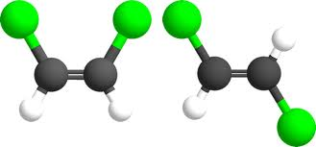
VIII. QUÍMICA DEL CARBONO. FORMULACIÓN
6 Isomería
6.2. Isomería espacial o estereoisomería
Estos isómeros presentan la misma fórmula molecular y estructura, pero difieren en la orientación en el espacio de los átomos.
Geométrica o cis-trans
Tiene lugar cuando hay dobles enlaces, que no tiene libre rotación:
cis-1,2-dicloroeteno
trans-1,2-dicloroeteno
El isómero cis es aquél en el que los grupos voluminosos quedan del mismo lado, mientras que en el trans están situados en lados opuestos.

Slide 65
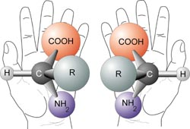
VIII. QUÍMICA DEL CARBONO. FORMULACIÓN
6 Isomería
6.2. Isomería espacial o estereoisomería
Óptica o enantiómera
Se presenta cuando hay algún carbono asimétrico, es decir, tiene cuatro átomos o grupos de átomos distintos unidos a él.
Son conocidos como isómeros ópticos o enantiómeros, son imágenes especulares no superponibles.
Tienen la propiedad de ser ópticamente activos: sin son atravesados por una haz de luz polarizada, hacen girar el plano de polarización a la derecha (sustancia dextrógira) o a la izquierda (sustancia levógira).

Slide 66
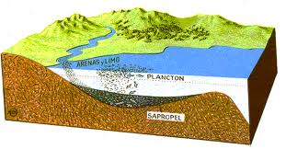
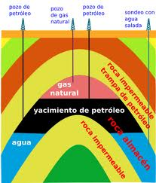
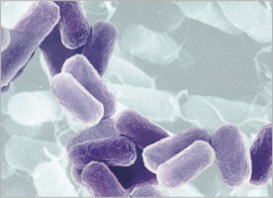
VIII. QUÍMICA DEL CARBONO. FORMULACIÓN
7 El petróleo
7.1. Origen, localización y composición
Las grasas de los microrganismos se convierten en ácidos grasos que dan lugar a los hidrocarburos
Procede de la descomposición anaeróbica del microplancton
Es un líquido oleoso de color variable que arde con dificultad. Contiene, en general, una mezcla de hidrocarburos gaseosos, líquidos o sólidos, con algunas impurezas. Los hidrocarburos suponen del 90 al 95 % del petróleo crudo.
Suele hallarse en bolsas entre dos capas arcillosas y se utiliza la extracción directa

Slide 67
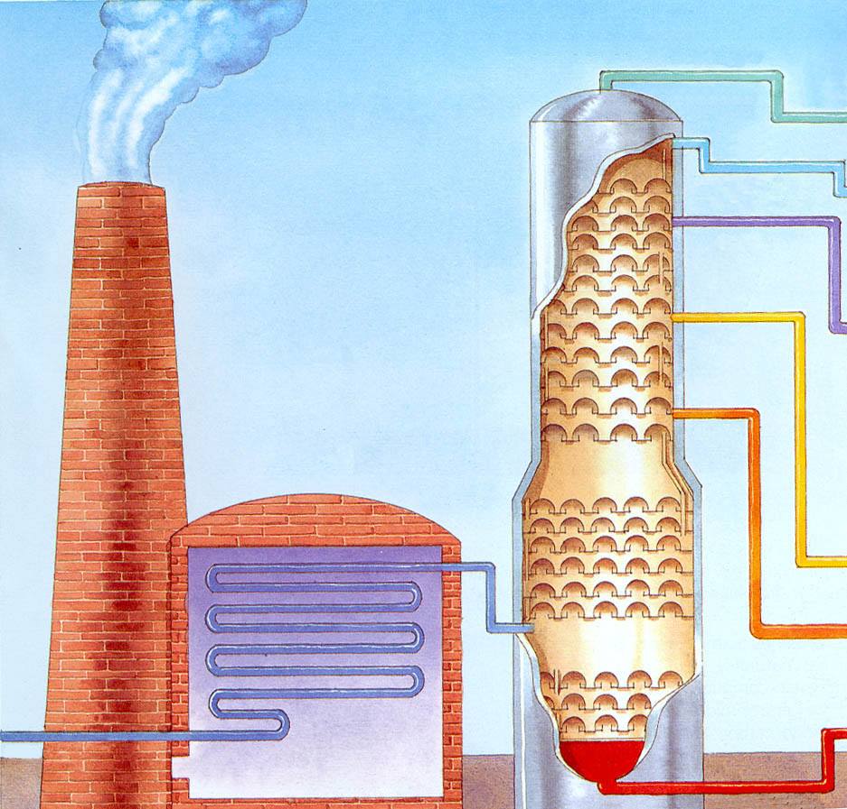
VIII. QUÍMICA DEL CARBONO. FORMULACIÓN
7 El petróleo
7.2. Refinado
COLUMNA DE DESTILACION
< 20 °C
Gases
C₁-C₄
75 - 200 °C
200 - 300 °C
Gasolina
C₆-C₁₂
300 - 400 °C
Queroseno
C₁₂-C₁₅
>400 °C
HORNO
Gasoil
C₁₅-C₁₈
Lubricantes
C₁₆-C₂₄
ENTRADA DE
PETRÓLEO BRUTO
Asfalto
Residuo
no volátil

Slide 68
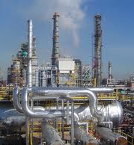
VIII. QUÍMICA DEL CARBONO. FORMULACIÓN
7 El petróleo
7.3. Gasolinas
Es el producto del petróleo que más interés económico tiene.
Para obtener una mayor cantidad se utiliza el cracking del petróleo:
• Se calienta el petróleo a presión (500 ºC y 12 atm) a fin de romper las cadenas largas.
• Se destila para recuperar las distintas fracciones.
Propiedades
No han de ser corrosivas.
Deben tener buena carburación.
Han de carecer de compuestos con dobles enlaces.
No tiene que ser explosivas

Slide 69
VIII. QUÍMICA DEL CARBONO. FORMULACIÓN
7 El petróleo
7.4. Petroquímica
Es una rama de la química que se encarga de elaborar productos en fases posteriores al refino.
• Pirólisis
Es un cracking térmico a elevadas temperaturas por el que se obtienen olefinas , materia prima de otra serie de productos (polietileno, ácido acético, cloruro de vinilo, etc., que sirven de base para la fabricación de plásticos, anticongelantes, detergentes…
• Reforming
Tiene por finalidad la transformación de los hidrocarburos parafínicos en aromáticos (benceno, tolueno, xileno, etc.), que a su vez

Slide 70
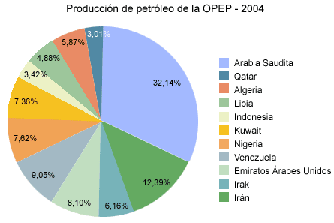
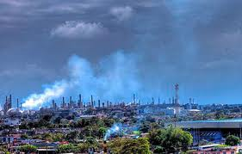

VIII. QUÍMICA DEL CARBONO. FORMULACIÓN
7 El petróleo
7.5. Repercusiones asociadas al uso de combustibles fósiles
90 % de un barril se quema para producir energía

Slide 71
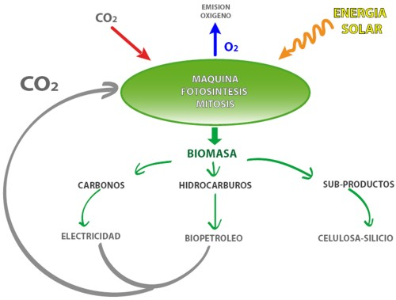
VIII. QUÍMICA DEL CARBONO. FORMULACIÓN
7 El petróleo
7.6. Los biocombustibles

Slide 72
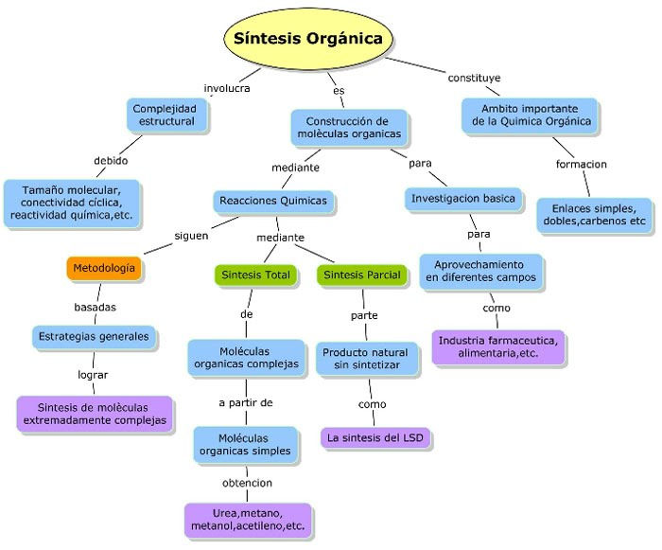
VIII. QUÍMICA DEL CARBONO. FORMULACIÓN
8 Hidrocarburos orgánicos de síntesis

Slide 73
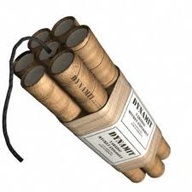
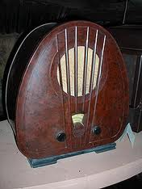
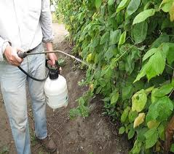
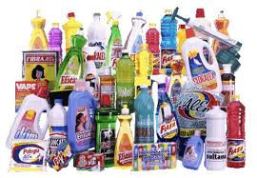
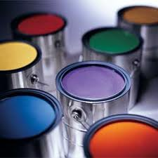
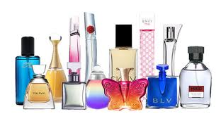

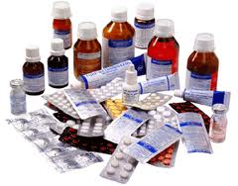
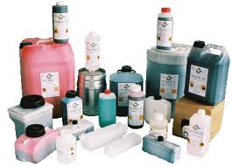
VIII. QUÍMICA DEL CARBONO. FORMULACIÓN
8 Hidrocarburos orgánicos de síntesis
8.1. Nuevos materiales
explosivos
baquelita
insecticidas
detergentes
pinturas
perfumes
papel
medicinas
disolventes

Slide 74
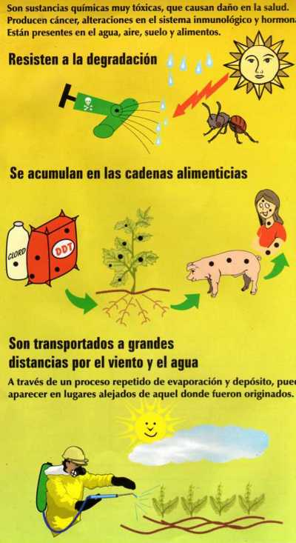
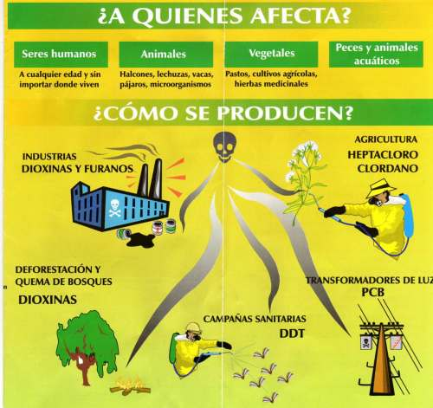
VIII. QUÍMICA DEL CARBONO. FORMULACIÓN
8 Hidrocarburos orgánicos de síntesis
8.2. Contaminantes orgánicos persistentes

